Slide 2
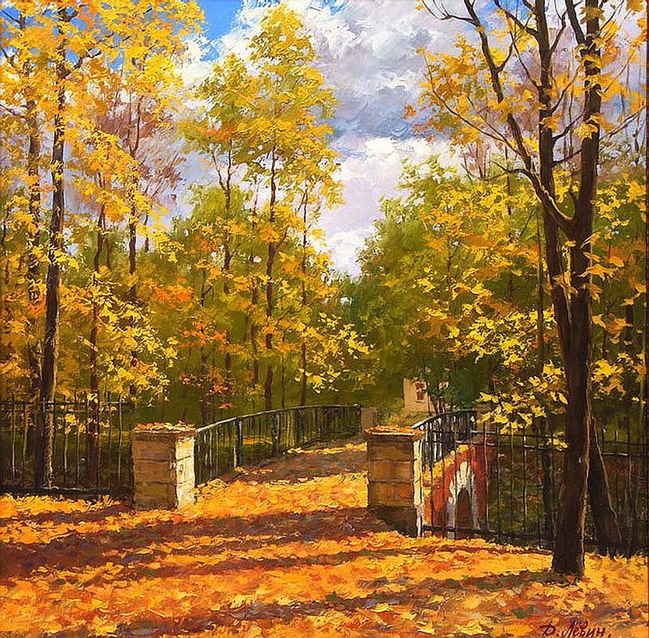
Ветер чуть слышно поет, Липа вздыхает у сада …
Вадим Семернин «Музыка всюду живет»

Slide 3
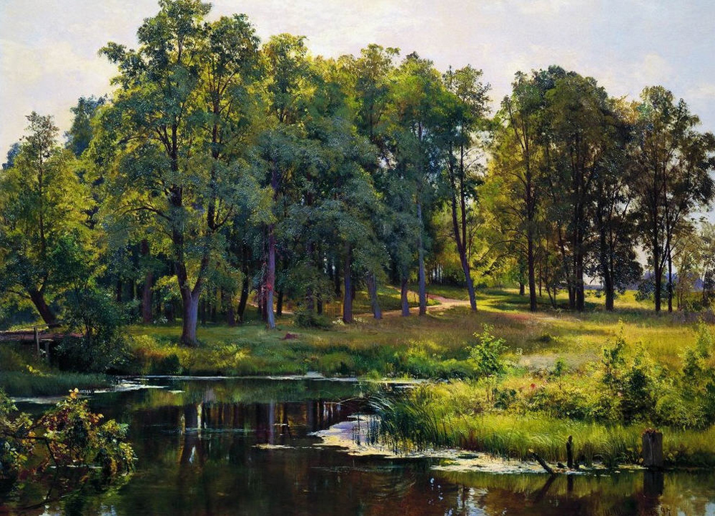
Чуткая музыка всюду живет В шелесте трав,
Вадим Семернин «Музыка всюду живет»

Slide 4
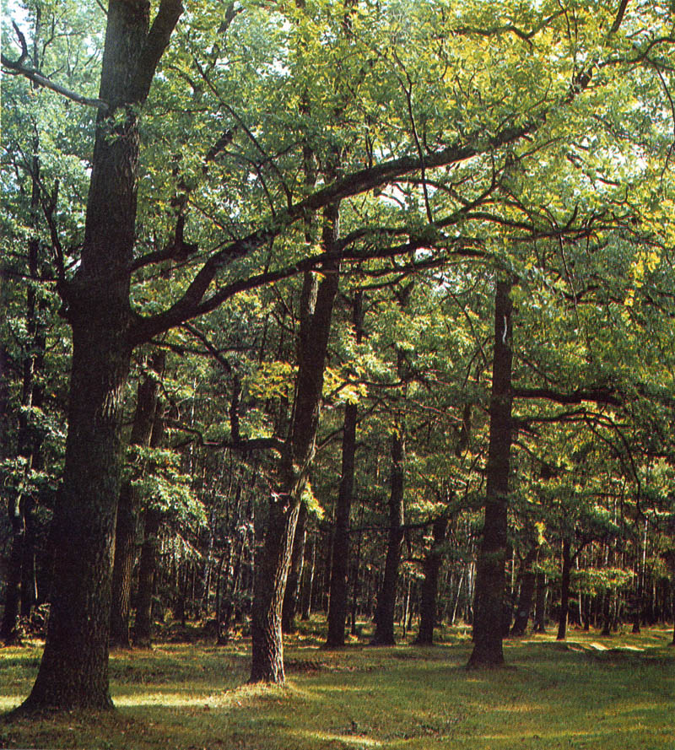
В шуме дубрав- Только прислушаться надо
Вадим Семернин «Музыка всюду живет»

Slide 5
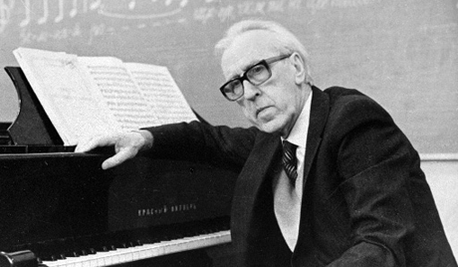
Дмитрий Борисович Кабалевский

Slide 8
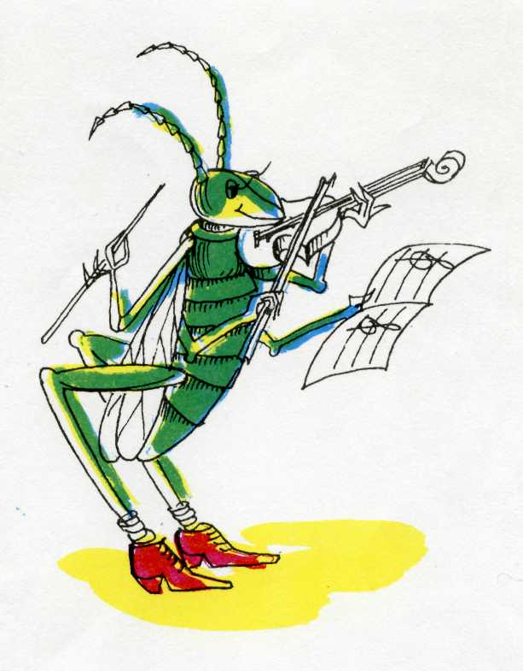
«Улыбка»
От улыбки хмурый день светлей, От улыбки в небе радуга проснется... Поделись улыбкою своей, И она к тебе не раз еще вернется.
От улыбки солнечной одной Перестанет плакать самый грустный дождик. Сонный лес простится с тишиной И захлопает в зеленые ладоши.
Припев:
И тогда наверняка, вдруг запляшут облака, И кузнечик запиликает на скрипке... С голубого ручейка начинается река, Ну, а дружба начинается с улыбки.

